Slide 1
CHỦ ĐỀ TÌNH YÊU NƯỚC TRONG THƠ MỚI ( 05 tiết )

Slide 2
Nhớ rừng
Đánh giá chủ đề
Ông đồ
CHỦ ĐỀ TÌNH YÊU NƯỚC TRONG
THƠ MỚI
Câu nghi vấn

Slide 3
VĂN HỌC VIỆT NAM TỪ ĐẦU TK 20 ĐẾN NĂM 1945 CÓ GÌ ĐẶC BIỆT
Văn học hình thành hai bộ phận và phân hóa thành nhiều xu hướng, vừa đấu tranh với nhau, vừa bổ sung cho nhau để cùng phát triển theo xu hướng hiện đại hóa
Bộ phận văn học công khai là văn học hợp pháp tồn tại trong vòng luật pháp của của chính quyền thực dân phong kiến. Những tác phẩm này có tính dân tộc và tư tưởng lành mạnh nhưng không có ý thức cách mạng và tinh thần chống đối trực tiếp với chính quyền thực dân. Phân hóa thành nhiều xu hướng
Bộ phận văn học không công khai là văn học cách mạng, phải lưu hành bí mật.
Xu hướng văn học lãng mạn: Thơ mới ( Thế Lữ, Xuân Diệu, Hàn Mặc Tử, Nguyễn Bính)
Xu hướng văn học hiện thực ( Nguyễn Công Hoan, Ngô Tất Tố, Nam Cao)
Hồ Chí Minh, Tố Hữu

Slide 4
Thơ mới lúc đầu dùng để gọi tên 1 thể thơ: thơ tự do. Nó ra đời khoảng sau năm 1930, các thi sĩ trẻ xuất thân ''Tây học'' lên án thơ cũ (thơ Đường luật khuôn sáo, trói buộc) . Sau thơ mới không còn chỉ để gọi thể thơ tự do mà chủ yếu dùng để gọi 1 phong trào thơ có tính chất lãng mạn (1932 - 1945).

Slide 5
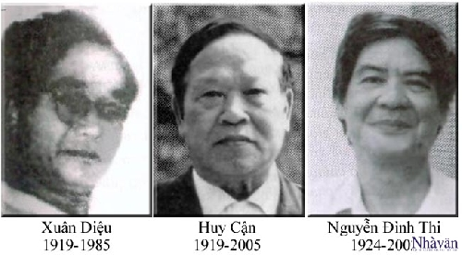
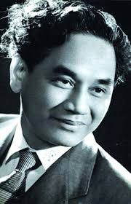
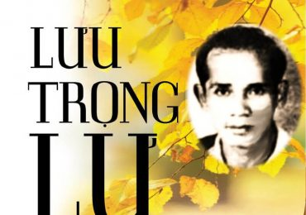
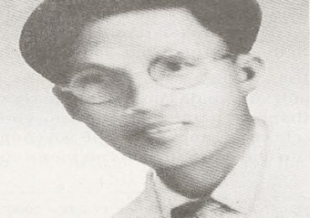
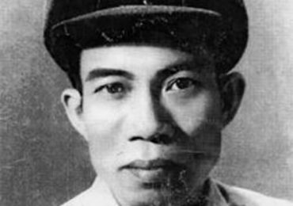
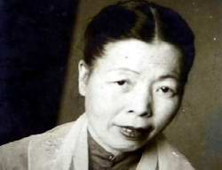
Thơ mới: tác giả tiêu biểu
Anh Thơ
(1921-2005)
Lưu Trọng Lư
(1911-1991)
Hàn Mặc Tử
(1912-1930)
Nguyễn Bính
(1918-1966)

Slide 6
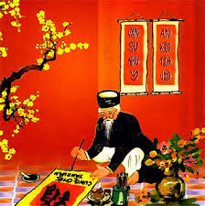
Tiết 73,74: ÔNG ĐỒ (Vũ Đình Liên)

Slide 7
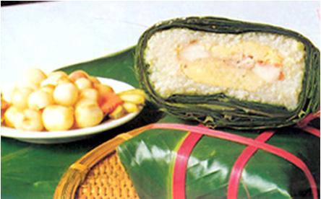
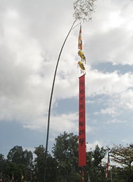
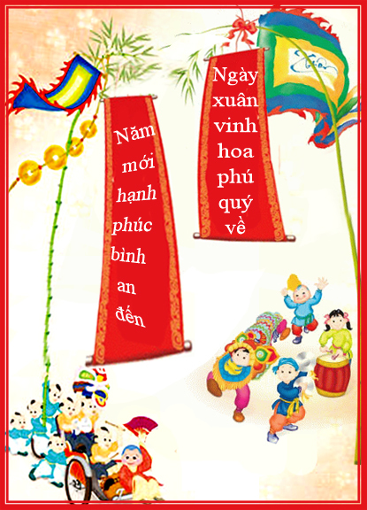
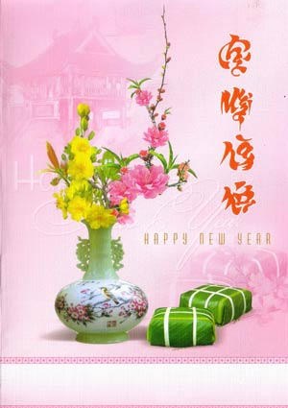

Slide 8
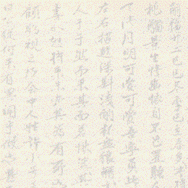
Đầu năm thường gắn với việc cầu xin những điềm lành, việc lành trong ao ước của con người qua những cuộc hành hương về nơi linh thiêng nhất. Xin chữ,xin câu đối là một trong những hoạt động tâm linh ấy.Nguời viết nên những câu đối ấy chính là những ông đồ Nho học,và bài thơ "Ông đồ" tác giả Vũ Đình Liên viết về những ông đồ Nho thời thịnh vượng và thời tàn lụi.
Bài thơ "Ông đồ" và tác giả đã được các báo chí nước ngoài giới thiệu qua gần 10 thứ tiếng: Anh, Pháp, Nga, Trung, Đức, Thụy Điển, Đan Mạch, Bồ Đào Nha, Ả Rập... Thật là một bài thơ bất hủ của nhà thơ, nhà giáo Vũ Đình Liên.

Slide 9
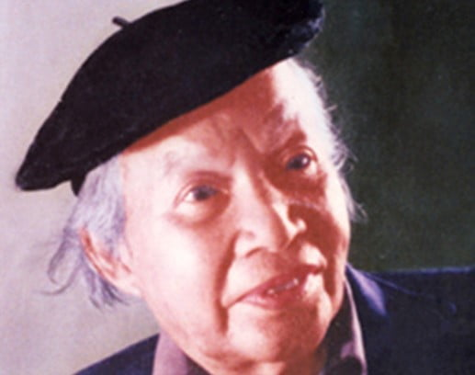
Văn bản: ÔNG ĐỒ VŨ ĐÌNH LIÊN
I/ Đọc- chú thích:
1/ Tác giả: Vũ Đình Liên (1913 – 1996)
- Là nhà thơ lớp đầu tiên của phong trào Thơ Mới
- Con người tài năng: nhà thơ lớn, nhà giáo, nhà dịch thuật, nhà nghiên cứu nổi tiếng
- Thơ ông nặng lòng thương người và niềm hoài cổ

Slide 10

Mỗi năm hoa đào nở Lại thấy ông đồ già Bày mực tàu, giấy đỏ Bên phố đông người qua. Bao nhiêu người thuê viết Tấm tắc ngợi khen tài Hoa tay thảo những nét Như phượng múa, rồng bay.
Nhưng mỗi năm, mỗi vắng Người thuê viết nay đâu ? Giấy đỏ buồn không thắm Mực đọng trong nghiên sầu.
Ông đồ vẫn ngồi đấy Qua đường không ai hay Lá vàng rơi trên giấy Ngoài giời mưa bụi bay.
Năm nay đào lại nở Không thấy ông đồ xưa Những người muôn năm cũ Hồn ở đâu bây giờ ?

Slide 11
Văn bản: ÔNG ĐỒ VŨ ĐÌNH LIÊN
2) Tác phẩm:
- Hoàn cảnh sáng tác: Khổ đầu viết vào năm 1935, các khổ còn lại hoàn thiện năm 1936, trong thời kì nền Hán học suy tàn
- Xuất xứ: in trên báo Tinh hoa
- Thể thơ: Ngũ ngôn.
- Phương thức biểu đạt: biểu cảm (kết hợp với tự sự và miêu tả)
- Chủ đề: + Tình cảnh đáng thương của ông đồ.
+ Tình cảm nuối tiếc, xót xa của nhà thơ.
- Bố cục: 3 phần
+ Phần 1: (Khổ 1 + 2): Hình ảnh ông đồ bán chữ trong những năm còn đông khách
+ Phần 2: (Khổ 3 + 4): Hình ảnh ông đồ trong những mùa xuân ế khách, tàn tạ.
+ Phần 3: Khổ 5: Cảnh đó, người đâu (Tấm lòng của nhà thơ hoài cổ).

Slide 12
Bài thơ "Ông đồ" và tác giả đã được các báo chí nước ngoài giới thiệu qua gần 10 thứ tiếng: Anh, Pháp, Nga, Trung, Đức, Thụy Điển, Đan Mạch, Bồ Đào Nha, Ả Rập... Thật là một bài thơ bất hủ của nhà thơ, nhà giáo Vũ Đình Liên.

Slide 13
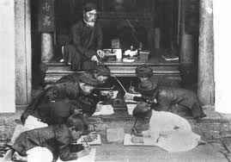
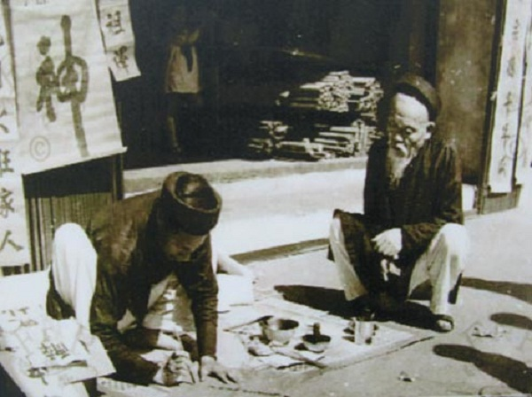
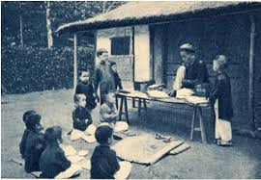
Văn bản: ÔNG ĐỒ VŨ ĐÌNH LIÊN
- Chú thích:
+ Ông đồ

Slide 14
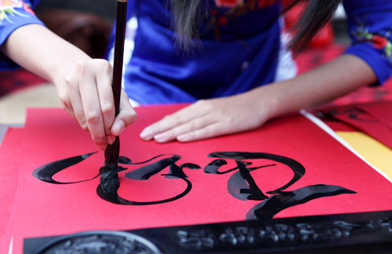
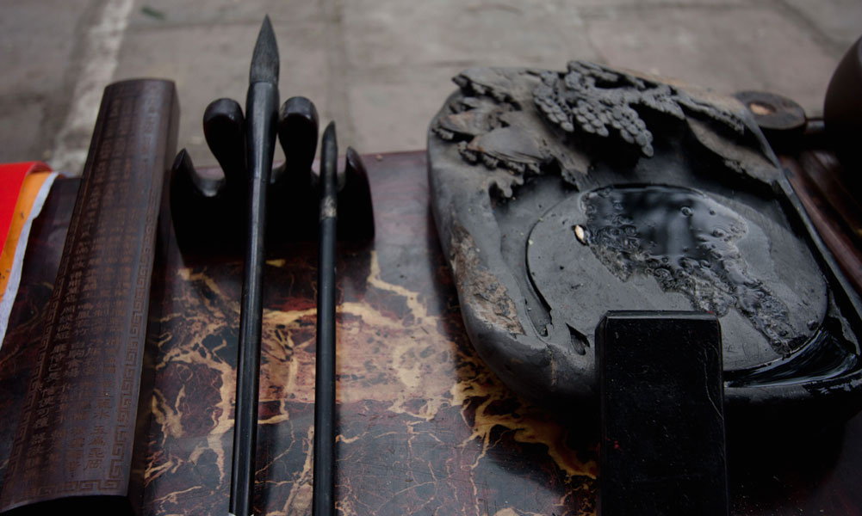
Văn bản: ÔNG ĐỒ VŨ ĐÌNH LIÊN
- Chú thích:
+ Nghiên.
+ Mực tàu

Slide 15
Văn bản: ÔNG ĐỒ VŨ ĐÌNH LIÊN
II/ Đọc, tìm hiểu văn bản:
1/ Ông đồ của thời đắc ý (2 khổ đầu):
a. Sự xuất hiện của ông đồ:
- Thời gian: xuân về, Tết đến, sức sống dào dạt của thiên nhiên đất trời vào xuân.
- Không gian: đông vui tấp nập, náo nức lòng người.
- Ông đồ: + lại: sự thân thuộc, gần gũi, chờ mong, đón đợi mọi người.
+ thấy: ông đồ già, mực tàu, giấy đỏ→ hình ảnh bình dị thân thương trong tâm thức người Việt về bức tranh ngày Tết.
→ Chữ viết của ông là thứ không thể thiếu.

Slide 16
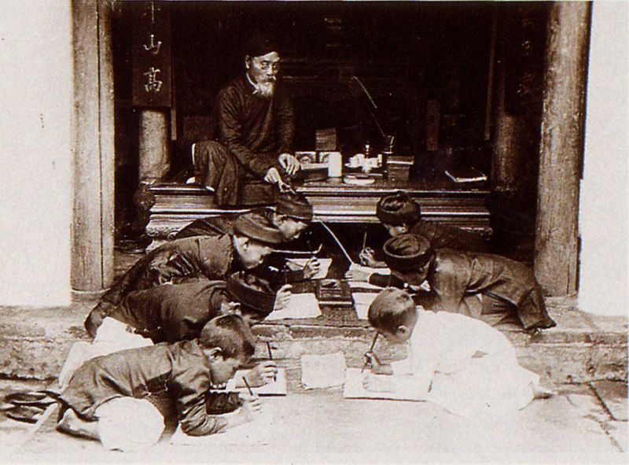
Trong một thời gian dài suốt mấy trăm năm, nền Hán học và chữ Nho chiếm một vị thế quan trọng trong đời sống văn hóa Việt Nam.
Học trò học chữ Nho.

Slide 17
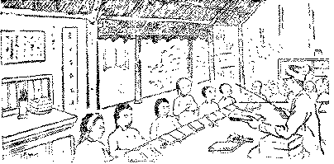
Học trò học chữ Nho.

Slide 18
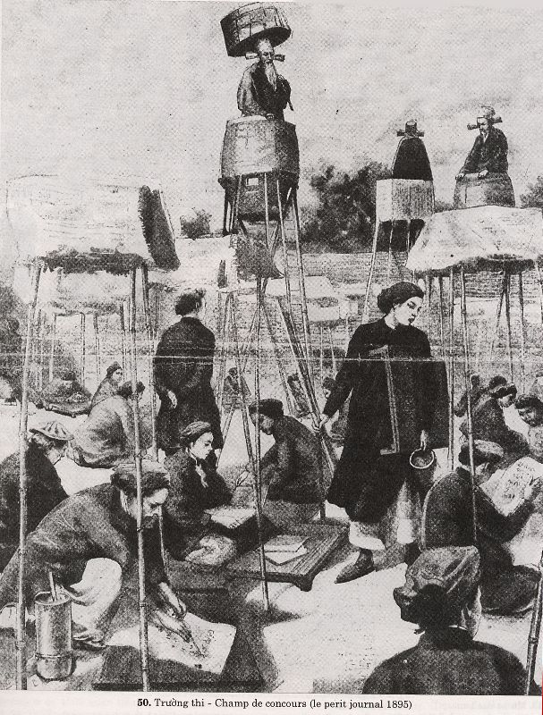
Chế độ khoa cử phong kiến dùng chữ Nho
Cảnh trường thi năm 1895

Slide 19
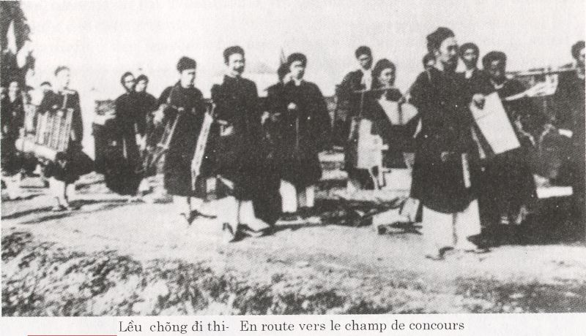
Các nhà nho là nhân vật trung tâm của đời sống văn hóa dân tộc, được xã hội tôn vinh.

Slide 20

Ông đồ là người Nho học nhưng không đỗ đạt, sống thanh bần bằng nghề dạy học

Slide 21
Văn bản: ÔNG ĐỒ VŨ ĐÌNH LIÊN
1/ Ông đồ của thời đắc ý (2 khổ đầu):
b. Tài hoa của ông đồ:
- Chữ được mọi người mến mộ→ đắt khách.
- Tài viết chữ:
+ hoa tay→ kết tinh tài khéo, hào hoa của con người
+ thảo: cách viết nhanh hay lối chữ tự do, phóng khoáng→ nhanh, mềm mại, uyển chuyển, điêu luyện.
+ Chữ viết: như phượng múa rồng bay→ bức tranh sinh động→ tác phẩm nghệ thuật.
→ Nghệ sĩ.

Slide 22
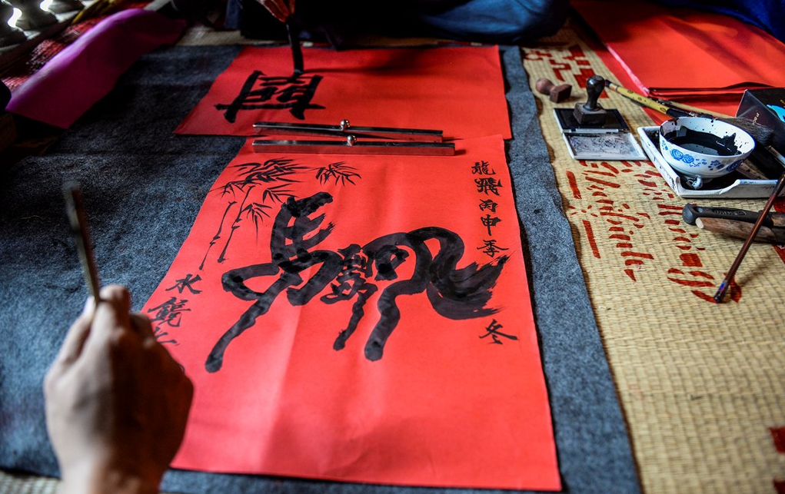
Văn bản: ÔNG ĐỒ VŨ ĐÌNH LIÊN

Slide 23
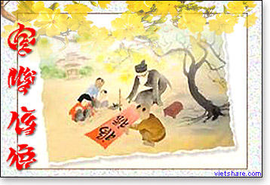
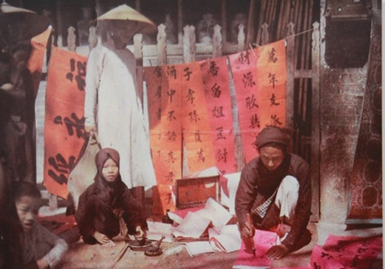
Ở thành phố, khi giáp Tết xuất hiện những ông đồ bày mực tàu giấy đỏ bên hè phố, viết chữ nho, câu đối bán.

Slide 24
Nhưng rồi chế độ thi cử chữ Hán bị bãi bỏ (1915), chữ nho bị mất đi vị thế .
Trẻ con không còn đi học chữ nho của các ông đồ nữa mà học chữ quốc ngữ hoặc chữ Pháp.
“Ông đồ chính là cái di tích tiều tuỵ đáng thương của một thời tàn”(Vũ Đình Liên)

Slide 25
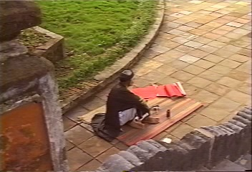
Nhưng mỗi năm, mỗi vắng Người thuê viết nay đâu ? -> Từ nhưng -> thể hiện sự đối lập
-> Câu hỏi tu từ

Slide 26
Văn bản: ÔNG ĐỒ VŨ ĐÌNH LIÊN
2) Ông đồ của thời tàn tạ (2 khổ tiếp theo):
- Sự thay đổi, đối lập, tương phản: bao nhiêu người thuê > < mỗi năm mỗi vắng.
→ Sự thay đổi trong xã hội, thị hiếu, thói quen của con người.
- Câu hỏi tu từ: trống vắng, ngơ ngác đáng thương
- Đồ vật: vẫn những đồ vật quen thuộc nhưng không dùng được nữa: giấy đỏ buồn, mực lạnh, nghiên sầu → Vô dụng.
→ Nỗi u buồn, lạnh lẽo, cô đơn thấm vào lòng đồ vật tưởng vô giác vô tri.
- Ông đồ: + vẫn ngồi đấy→ cô đơn > < đông vui; bất động > < hoạt động bày, thảo; sự bền bỉ kiên gan, cốt cách, bản lĩnh cứng cỏi của nhà nho.
+ không ai hay → thờ ơ lạnh nhạt, vô cảm > < náo nức, đón chờ, ngưỡng mộ.
→ Ông đồ như biến mất trong mắt người đời vì họ không còn thích, không cần, không muốn treo chữ, không trọng tài hoa của ông đồ.
→ Từ vị trí trung tâm → gạt sang bên lề xã hội, bị quên lãng.

Slide 27
Giấy đỏ buồn không thắm;
Mực đọng trong nghiên sầu…
Nỗi buồn của ông đồ
thấm cả vào giấy mực
Tả cảnh ngụ tình
Lá vàng rơi trên giấy;
Ngoài giời mưa bụi bay.
Cả đất trời cũng ảm đạm,
buồn bã cùng với ông đồ

Slide 28
 | Khổ 1, 2 |  | Khổ 3, 4
Từ ngữ, hình ảnh miêu tả khung cảnh ngày xuân | Hoa đào, giấy đỏ, phố đông người thuê viết | Nghệ thuật đối lập | Giấy không thắm, lá vàng, mưa bụi, vắng người → không còn ai thuê viết
Nhận xét | Cảnh tươi vui, rực rỡ, nhộn nhịp |  | Cảnh buồn, ảm đạm

Slide 29
Văn bản: ÔNG ĐỒ VŨ ĐÌNH LIÊN
3) Tâm trạng của tác giả:
- Đào lại nở→ xuân về là quy luật của tự nhiên, cái bất biến của vũ trụ.
- Không thấy ông đồ→ sự đổi thay trong đời sống con người, cái vạn biến của đời người
→ Những quy luật khách quan.
- Cảm xúc của nhà thơ:
+ Gọi tên những người muôn năm cũ→ cả lớp nguời đã lùi vào quá vãng, lịch sử.
+ Câu hỏi tu từ: Hồn ở đâu bây giờ?→ Sự băn khoăn, lo lắng, quan tâm, xót thương cho những kiếp người tàn tạ.
→ Giàu lòng thương người, hoài cổ: Tinh hoa, tài hoa, những gì cao đẹp nhất trong di sản tinh thần mà họ để lại sẽ đi đâu về đâu?

Slide 30
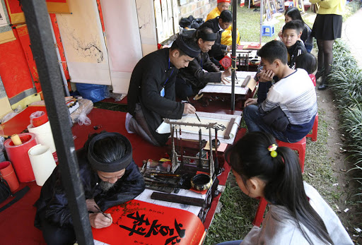
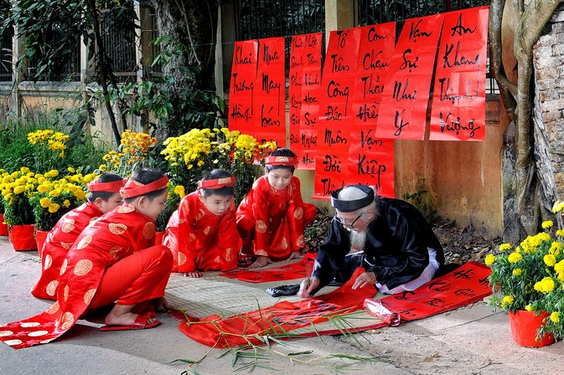
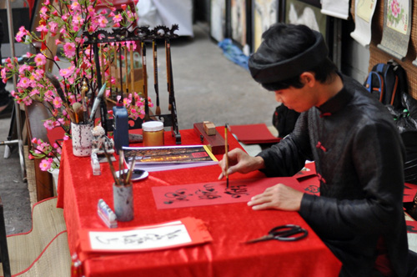
Văn bản: ÔNG ĐỒ VŨ ĐÌNH LIÊN

Slide 31
Văn bản: ÔNG ĐỒ VŨ ĐÌNH LIÊN
III/ Tổng kết: Ghi nhớ SGK/ tr 10
Ý nghĩa: Khắc họa hình ảnh ông đồ, nhà thơ thể hiện nỗi tiếc nuối cho những giá trị văn hóa cổ truyền của dân tộc đang bị tàn phai.

Slide 32
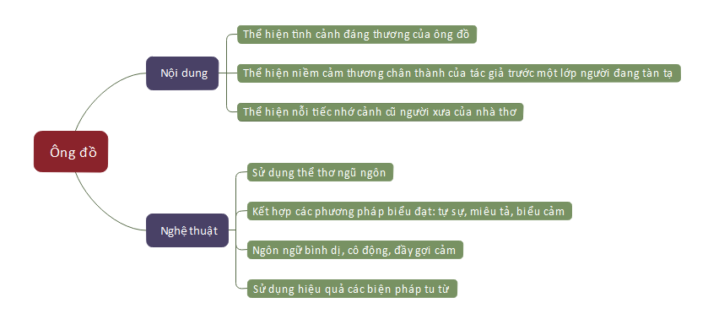

Slide 33
Hướng dẫn về nhà:
Học thuộc lòng bài thơ.
Chuẩn bị bài Câu nghi vấn

